Slide 1
計算科学G ミーティング 進捗報告（2023/6/2）

Slide 2
進捗状況
画像検査自動化
今後の予定

Slide 3
進捗状況
画像検査自動化
今後の予定

Slide 4
進捗状況
タスク |  | May 19 | 20 | 21 | 22 | 23 | 24 | 25 | 26 | 27 | 28 | 29 | 30 | 31 | 1 | 2
業務プロセス改善
1 | 回路課 データ一元管理
2 | 白板課 画像検査自動化
3 | 電子承認システム 自動集計
4 | 白板課 断熱材劣化検出
その他
打ち合わせ・行事等 | 打ち合わせ
課題検討会準備
画像前処理
CNNモデル構築・学習
Tableau
画面設計
SeeQ
簡易計算
安全教育
知財教育
勉強会準備
業プロMTG
課題検討会
在宅
AM休
ISO
準備
SeeQ
ワークショップ
年休
PM休
トレーナー面談
部安
GMTG

Slide 5
進捗状況
画像検査自動化
今後の予定

Slide 6




目的とアプローチ方法
目的
Python環境でのAI開発により外観検査自動化が実現できるか検証
アプローチ方法
Step 1
画像の前処理
Step 2
画像の保存
Step 3
モデルの作成
Step 4
学習・評価

Slide 7
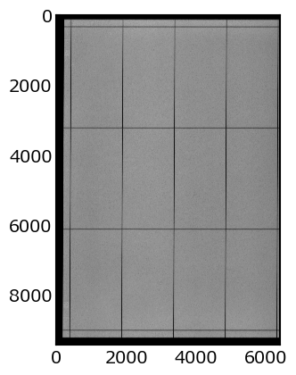
画像の余白除去
今回の取り組み内容
画像の余白部分の自動除去
ブレイクライン有無識別
画像のパッチ分割
画像の良品不良品判定AIモデルの作成
学習・評価

Slide 8
画像の余白除去
今回の取り組み内容
画像の余白部分の自動除去
ブレイクライン有無識別
画像のパッチ分割
画像の良品不良品判定AIモデルの作成
学習・評価

Slide 9
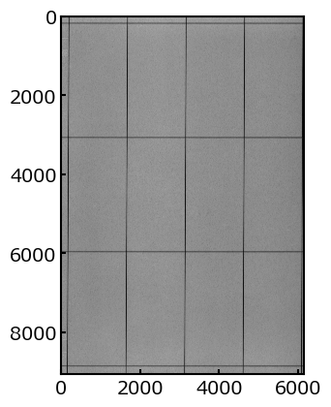
画像の余白除去
取り組み内容：画像の余白部分の自動除去
余白除去

Slide 10
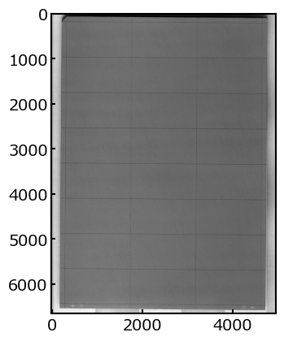
画像の余白除去
取り組み内容：画像の余白部分の自動除去
問題点：撮像条件によって余白の状況が異なる
撮像条件A
撮像条件B

Slide 11
画像の余白除去
取り組み内容：画像の余白部分の自動除去
問題点：撮像条件によって余白の状況が異なる
解決策：両条件に対応した新規余白除去手法の開発！

Slide 12
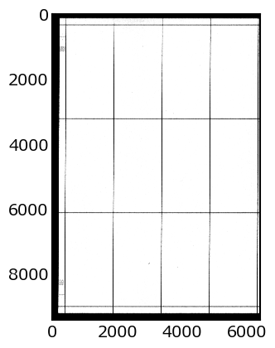
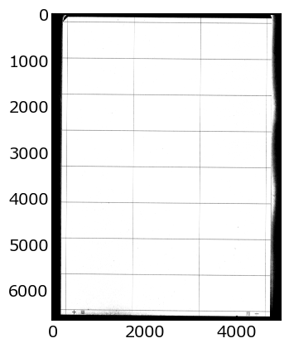
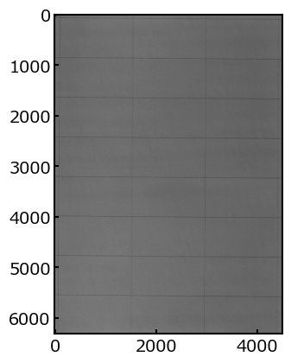
画像の余白除去プロセス
元画像
二値化画像
余白除去画像
標準
二値化
黒枠
除去

Slide 13
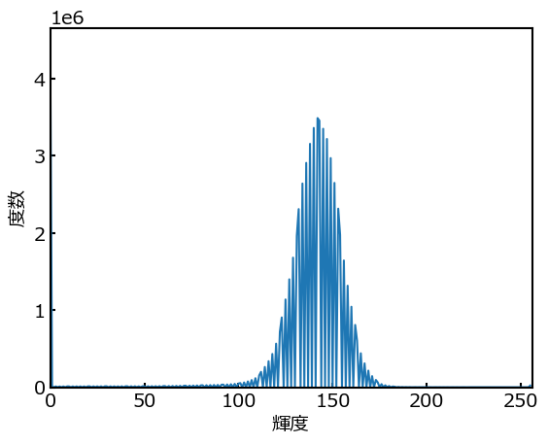
画像の余白除去プロセス①：標準二値化
元画像輝度分布

Slide 14
画像の余白除去プロセス①：標準二値化
元画像輝度分布
Median
σ
σ
黒色へ
白色へ
黒色へ

Slide 15
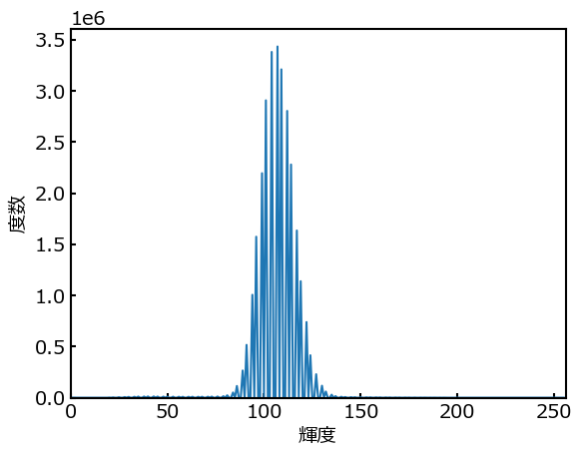
画像の余白除去プロセス①：標準二値化
元画像輝度分布

Slide 16
画像の余白除去プロセス①：標準二値化
元画像輝度分布
Median
σ
σ
黒色へ
白色へ
黒色へ

Slide 17
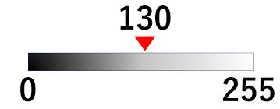
画像の余白除去プロセス②：黒枠除去
二値化画像
左端（X=0）から同一垂直線上の画像輝度平均値を計算
白黒画像の輝度

Slide 18
画像の余白除去プロセス②：黒枠除去
二値化画像
同一垂直線上の平均輝度が初めて230より大きくなるときのX座標を記録
白黒画像の輝度

Slide 19
画像の余白除去プロセス②：黒枠除去
二値化画像
上下左右で同様の操作を行い、
黒色部分を除去！
白黒画像の輝度

Slide 20
画像の余白除去結果
元画像
二値化画像
余白除去画像
標準
二値化
黒枠
除去

Slide 21
画像の余白除去
今回の取り組み内容
画像の余白部分の自動除去
ブレイクライン有無識別
画像のパッチ分割
画像の良品不良品判定AIモデルの作成
学習・評価

Slide 22
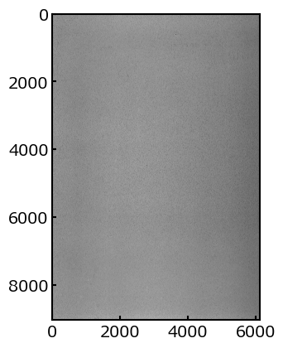
画像のブレイクライン有無識別
取り組み内容：ブレイクライン有無の自動識別
自動識別
ブレイクラインあり
自動識別
ブレイクラインなし

Slide 23
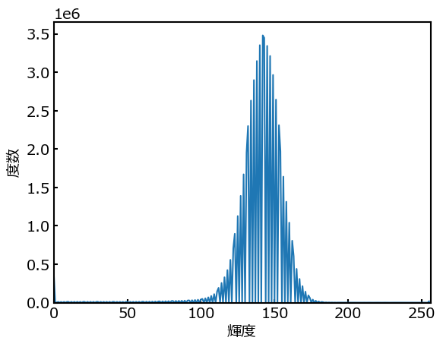
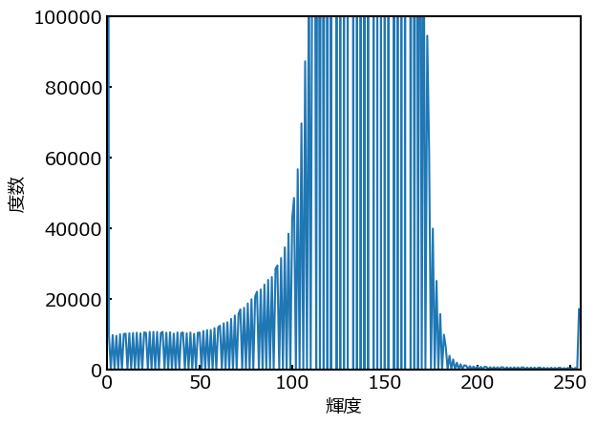

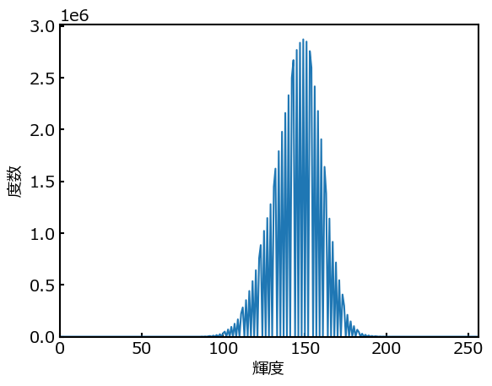
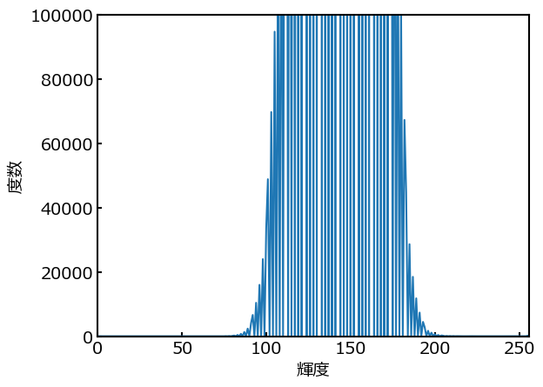
画像のブレイクライン有無識別
外れ値多い
外れ値ほぼ0

Slide 24
画像のブレイクライン有無識別
Median
6σ
6σ
ブレイクラインあり
（合計割合）＞0.005%
Median
6σ
6σ
ブレイクラインなし
（合計割合）≦0.005%

Slide 25
画像の余白除去
今回の取り組み内容
画像の余白部分の自動除去
ブレイクライン有無識別
画像のパッチ分割
画像の良品不良品判定AIモデルの作成
学習・評価

Slide 26

画像のパッチ分割
取り組み内容：画像のパッチ分割（前回説明済み）
448
448
左上から448 pixel正方で切り抜き
パッチ画像は重ならないよう作成
左・下部分が溢れるときは端線に合わせる

Slide 27
画像の余白除去
今回の取り組み内容
画像の余白部分の自動除去
ブレイクライン有無識別
画像のパッチ分割
画像の良品不良品判定AIモデルの作成
学習・評価

Slide 28
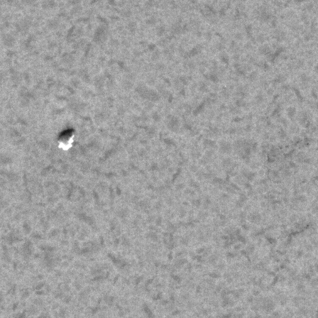
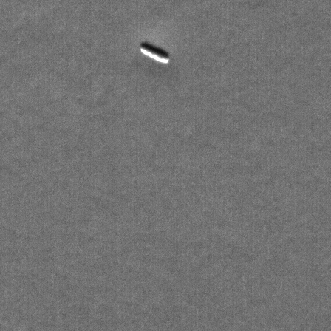
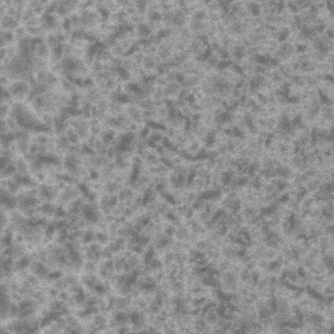
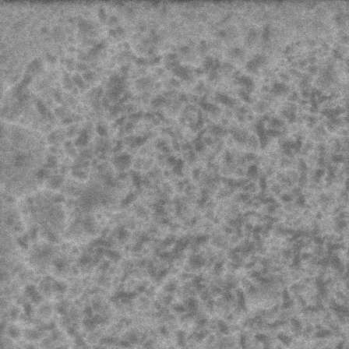
画像の良品不良品判定AIモデルの作成
取り組み内容：画像の良品不良品判定AIモデルの作成
NG
OK

Slide 29
画像の良品不良品判定AIモデルの作成
AIモデル作成条件
使用ライブラリ | 損失関数 | ソルバー | 画像枚数
PyTorch | 交差エントロピー誤差 | Adam | 6000枚 訓練：テスト＝8：2

Slide 30
画像の余白除去
今回の取り組み内容
画像の余白部分の自動除去
ブレイクライン有無識別
画像のパッチ分割
画像の良品不良品判定AIモデルの作成
学習・評価

Slide 31
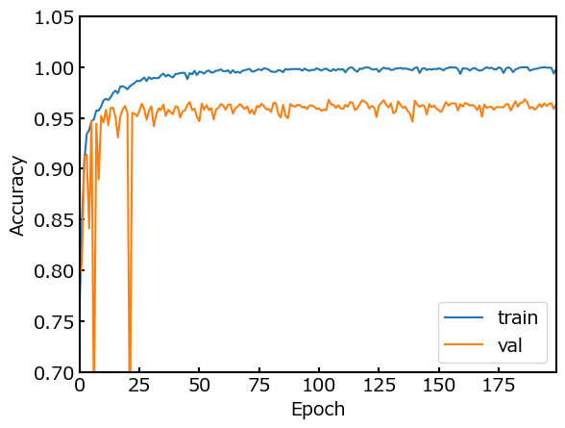
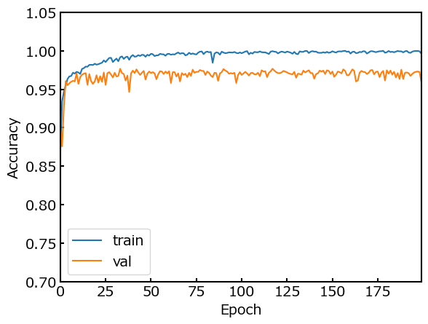
学習曲線比較（正解率）
ブレイクラインあり
ブレイクラインなし
正解率：96%
正解率：98%
ブレイクラインなし画像の方が正解率は若干高い

Slide 32
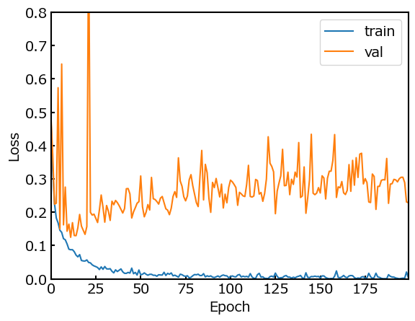
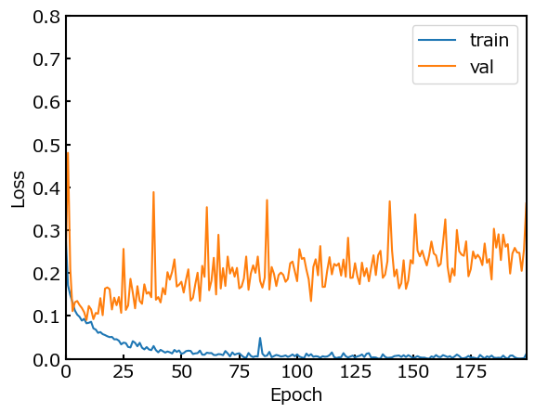
学習曲線比較（Loss値）
ブレイクラインあり
ブレイクラインなし
エポック数25以上あたりから過学習気味
ブレイクラインなし画像の方がLoss値は若干小さい

Slide 33
まとめと今後
まとめ
ローカルPython環境でも無償でAIモデルの開発が可能
ブレイクラインの有無でAIの判定精度に顕著な差は出ない
今後の予定
技術資料作成
当該技術の水平展開

Slide 34
進捗状況
画像検査自動化
今後の予定

Slide 35
今後の予定
タスク |  | Mar |  |  |  | Apr |  |  |  | May |  |  |  |  | Jun |  |  |  | Jul
 |  | 6 | 13 | 20 | 27 | 3 | 10 | 17 | 24 | 1 | 8 | 15 | 22 | 29 | 5 | 12 | 19 | 26 | 3 | 10 | 17 | 24 | 31
計算科学
1 | 構造関数 計算手法開発
業務プロセス改善
1 | HTデータ 自動処理システム
2 | 回路課 データ一元管理
3 | 白板課 画像検査自動化
4 | 電子承認システム データ活用
その他
ADINA改善
技術資料
特許出願
課題
検討会
コーディング
技術資料
技術資料
コード修正
技術資料・提案
現状把握・
方針策定
システム開発
手順書・教育
課題
検討会
SAS PoC
SAS スキトラ
DLモデル実装
モデル・精度改善
技術資料
開発
技術資料
改良・実用化
QC検定2級
SASスキトラ

